Slide 1

Особенности реализации АДООП
в условиях дополнительного образования
(по материалам Возняк Ирины Владимировны,
старшего методиста, доцента кафедры психологии и
дефектологии ОГАОУ ДПО «БелИРО», к.пед.н.)
Кизилова Марина Владимировна,
методист МАУ ДО «ЦДО «Успех»,
заместитель руководителя МОЦ АИС «Навигатор».

Slide 2
НОРМАТИВНО-ПРАВОВАЯ БАЗА
Федеральный закон от 29.12.2012 г. № 273-ФЗ «Об образовании в Российской Федерации»
Концепция развития дополнительного образования детей (распоряжение Правительства Российской Федерации от 31 марта 2022 г. № 678-р)
Письмо Министерства образования и науки Российской Федерации от 29.03.2016 г. № ВК–641/09 «О направлении методических рекомендаций»
Приказ Министерства Просвещения Российской Федерации от 27.07.2022 г.
№ 629 «Об утверждении Порядка организации
и осуществления образовательной деятельности по дополнительным общеобразовательным программам»
Постановление Главного государственного санитарного врача Российской Федерации от 28 сентября 2020 г. № 28 «Об утверждении санитарных правил СП 2.4.3648-20 “Санитарно-эпидемиологические требования к организациям воспитания и обучения, отдыха и оздоровления детей и молодежи”»

Slide 3
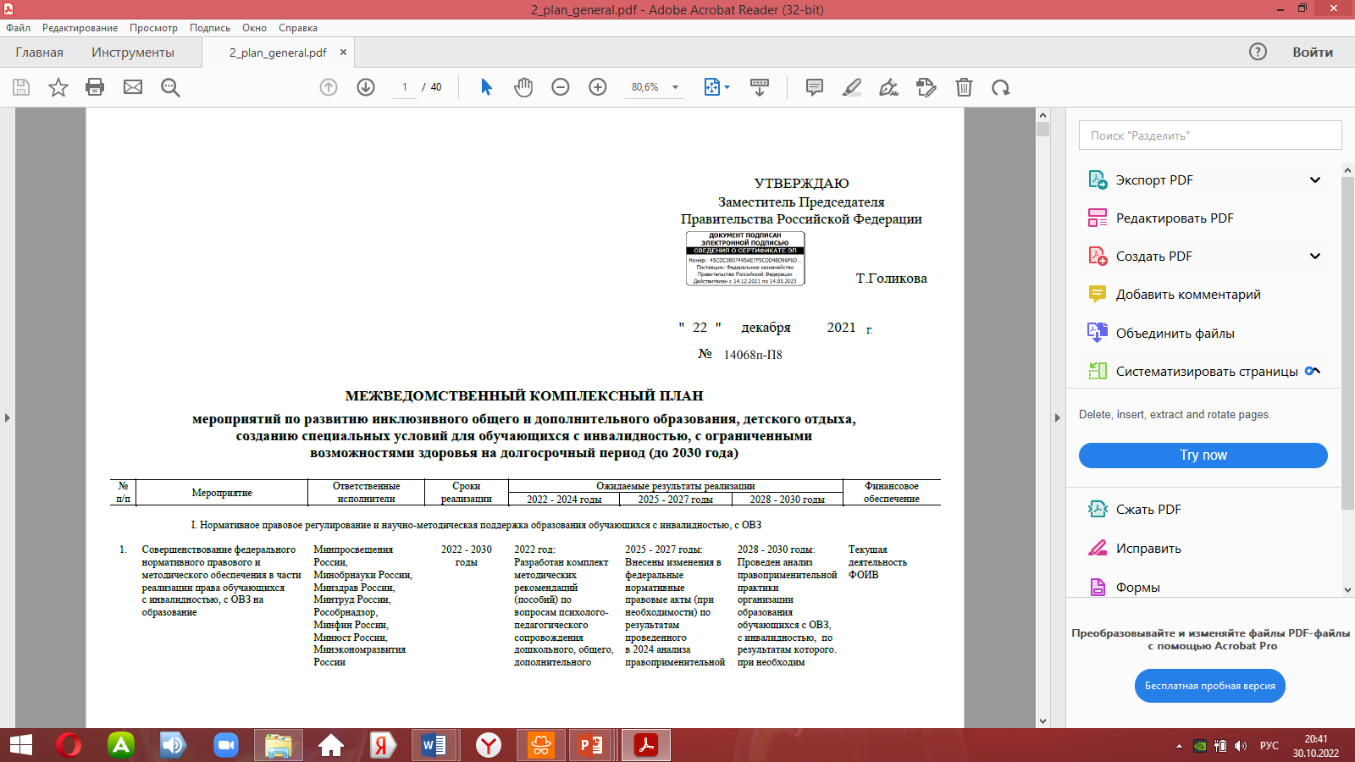

Slide 4
IV. Развитие инфраструктуры образования обучающихся с инвалидностью, с ОВЗ
1. Развитие сети служб ранней коррекционной помощи
2030 год: Обеспечена доступность ранней коррекционной помощи детям и их семьям в не менее, чем 75 субъектах РФ.
2. Развитие сети дошкольных образовательных организаций для образования воспитанников с инвалидностью, с ОВЗ
2024 год: В 22% дошкольных образовательных организаций созданы условия для беспрепятственного доступа детей-инвалидов.
Разработана форма психолого-педагогического и логопедического скриннинга с целью своевременного выявления нарушений развития у детей дошкольного возраста.
3. Развитие сети общеобразовательных организаций, в которых обучаются обучающиеся с инвалидностью, с ОВЗ
2030 год: Не менее 90% отдельных общеобразовательных организаций оснащены новым современным оборудованием, в том числе для оказания методической помощи педагогическим работникам инклюзивных общеобразовательных организаций, психолого-педагогической помощи детям и их родителям.
4. Развитие сети организаций дополнительного образования для образования обучающихся с инвалидностью, с ОВЗ
2030 год: Распространен передовой опыт организации и развития сети организаций дополнительного образования обучающихся с инвалидностью, с ОВЗ (конкурсы) в не менее, чем 85 регионах.
5. Развитие сети организаций отдыха детей и их оздоровления для обучающихся с инвалидностью, с ОВЗ
2030 год: В 90 организациях отдыха детей и их оздоровления создана доступная инфраструктура организаций отдыха детей и их оздоровления для обучающихся с инвалидностью, с ОВЗ.

Slide 5
Ст. 2 Закона об образовании в РФ
обучающийся с ОВЗ
инклюзивное образование
физическое лицо, имеющее недостатки в физическом и (или) психологическом развитии, подтвержденные ПМПК и препятствующие получению образования без создания специальных условий
обеспечение равного доступа
к образованию для всех обучающихся с учетом разнообразия особых образовательных потребностей и индивидуальных возможностей
обучение детей с ОВЗ
адаптированная образовательная программа
индивидуальный учебный план
учебный план, обеспечивающий
освоение образовательной программы
на основе индивидуализации ее
содержания с учетом особенностей
и образовательных потребностей
конкретного обучающегося
образовательная программа, адаптированная для обучения лиц с ОВЗ

Slide 6


Специальные условия для получения образования
обучающимися с ОВЗ
(согласно 79 статье ФЗ-273):
специальные образовательные программы и методы обучения и воспитания,
специальные учебники, учебные пособия и дидактические материалы,
специальные технические средства обучения коллективного и индивидуального пользования,
услуги ассистента (помощника), оказывающего обучающимся необходимую помощь,
групповые и индивидуальные коррекционные занятия,
доступ в здания организаций, осуществляющих образовательную деятельность,
другие условия, без которых невозможно или затруднено освоение образовательных программ обучающимися с ОВЗ.
6

Slide 7
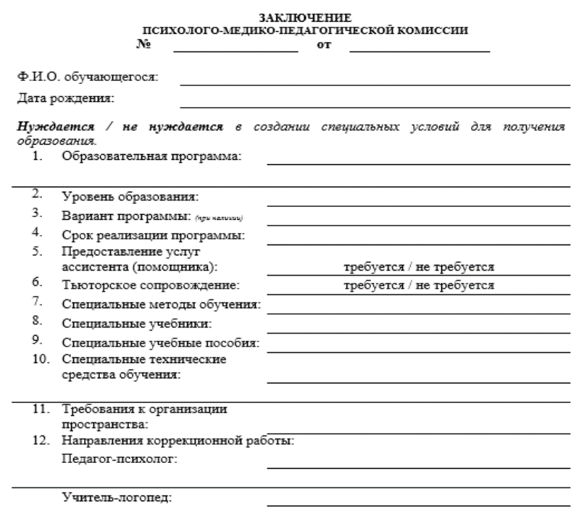

Slide 8
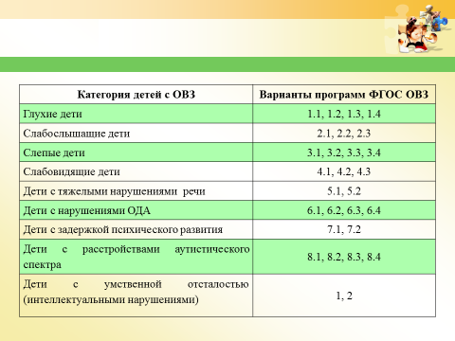

Slide 9
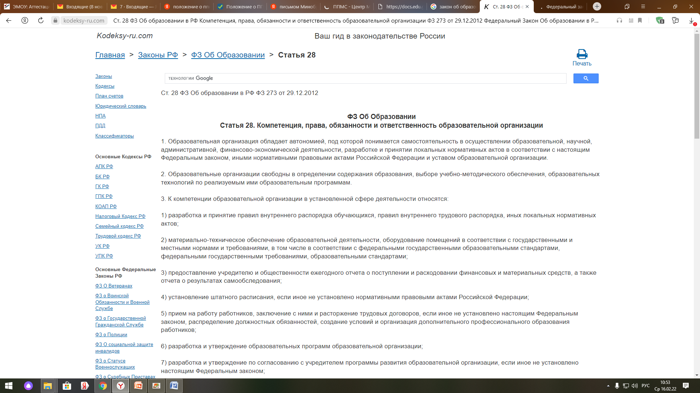
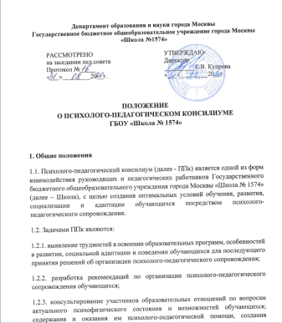
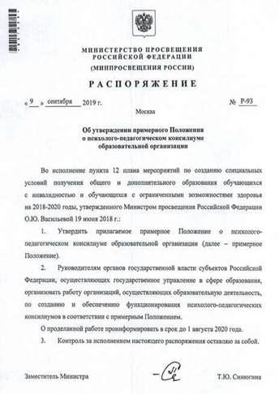
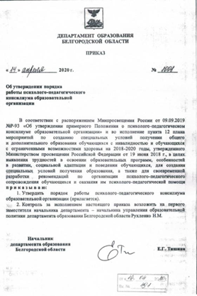

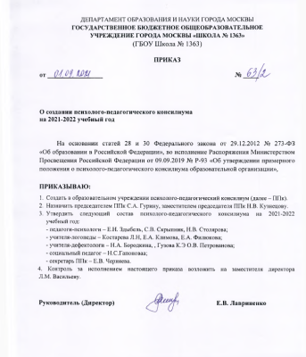

Психолого-педагогический консилиум (ППк) общеобразовательной организации (ОО)
является одной из форм взаимодействия руководящих (административных) и педагогических работников образовательной организации по созданию оптимальных условий обучения, развития, социализации и адаптации обучающихся посредством психолого-педагогического сопровождения
Самостоятельно разрабатывает и утверждает
www.beliro.ru

Slide 10
Статья 75. Часть 2, 3,4 гл.10. (с изменениями и дополнениями, вступившими в силу 24.07.2015 г.)
Определяет виды дополнительных общеобразовательных программ: «дополнительные общеобразовательные программы подразделяются на общеразвивающие и предпрофессиональные программы»

Slide 11
Статья 12 Федерального закона от 29.12.2012 г. № 273-ФЗ «Об образовании в Российской Федерации»
Определен порядок утверждения программ: образовательные программы самостоятельно разрабатываются и утверждаются образовательными организациями, если иное не установлено данным федеральным законом.

Slide 12
Статья 75. п. 4. Федерального закона от 29.12.2012 г. № 273-ФЗ «Об образовании в Российской Федерации»
Определены сроки обучения по программам: содержание дополнительных общеразвивающих программ и сроки обучения по ним определяются образовательной программой, разработанной и утвержденной организацией, осуществляющей образовательную деятельность.

Slide 13
Статья 75. п. 1. Федерального закона от 29.12.2012 г. № 273-ФЗ «Об образовании в Российской Федерации»
Определена цель дополнительного образования: направлено на формирование и развитие творческих способностей детей и взрослых, удовлетворение их индивидуальных потребностей в интеллектуальном, нравственном и физическом совершенствовании, формирование культуры здорового и безопасного образа жизни, укрепление здоровья, организацию их свободного времени.

Slide 14
Образовательная организация обладает автономией, под которой понимается ее самостоятельность в осуществлении образовательной деятельности - определять:
порядок разработки и реализации дополнительных общеразвивающих программ
количество учащихся в объединении
формы обучения
определение содержания образования
выбор учебно-методического обеспечения, образовательных технологий по реализуемым ими образовательным программам.
В дополнительном образовании федеральные государственные образовательные стандарты не предусматриваются.

Slide 15
Алгоритм разработки адаптированных дополнительных общеразвивающих программ
1
Сформулировать цели программы дополнительного образования детей с учетом целей программ образовательной организации, с учетом целей развития обучающихся, в том числе обучающихся с особыми образовательными потребностями.
2
Определить целевую аудиторию программы:
3
Познакомиться с характеристикой обучающихся, в том числе обучающихся с особыми образовательными потребностями
- группа, состоящая из детей нормативно развивающихся и детей с ОВЗ;
- группа, состоящая из детей с разными особенностями развития; это может быть детско-родительская группа;
- программа дополнительного образования может реализовываться и для одного ребенка.
- группа детей с ОВЗ и с инвалидностью одной категории с нарушениями зрения, слуха, интеллекта, опорно-двигательного аппарата, с расстройствами аутистического спектра;

Slide 16
4
Проанализировать требования к предметным, метапредметным и личностным результатам, сформулированным во ФГОС начального, основного, общего образования, и ФГОС начального общего образования обучающихся с ОВЗ и ФГОС обучающихся с умственной отсталостью,
5
Прописать образовательные результаты освоения программы дополнительного образования детей всеми обучающимися: «ребенок научится», «ребенок получит возможность», в том числе и обучающимися с особыми образовательными потребностями.
6
Разработать содержание программы, составив перечень тем и отдельных вопросов, составить учебно-тематический план с учетом особенностей детей с ОВЗ.

Slide 17
7
Составить перечень дидактического, справочного материала, в том числе с учетом особых образовательных потребностей детей с ОВЗ.
8
Составить перечень учебных средств и оборудования, необходимых для реализации программы, в том числе с учетом особых образовательных потребностей детей с ОВЗ.
9
Определить средства контроля освоения обучающимися программы дополнительного образования. Для детей с особыми образовательными потребностями планируются (при необходимости) адаптированные средства контроля.

Slide 18
10
Представить программу дополнительного образования детей внешним экспертам и/или методическому объединению педагогов дополнительного образования образовательной организации.
11
Представить программу дополнительного образования детей на утверждение руководителю образовательной организации.
12
Разместить программу дополнительного образования детей на сайте образовательной организации и/или на персональном сайте педагога дополнительного образования, и/или в любом другом информационном пространстве, открытом для родительской и иной общественности.

Slide 19
Адаптированная дополнительная общеразвивающая программа должна удовлетворять следующим требованиям:
актуальность - отвечает потребностям сегодняшнего уровня общественной жизни с ориентациями на эффективное решение наиболее значимых проблем;
прогностичность - отражает в целях и планируемых действиях не только сегодняшние требования, но и будущее;
рационалистичность - определяет цели и способы их достижения для получения максимально полезного результата;
целостность - обеспечивает полноту состава действий необходимых для достижения поставленных целей;
реалистичность - выражается в установлении соответствия цели предполагаемым средствам ее достижения;
контролируемость - в программе не только определяются ожидаемые результаты, но и предполагаются параметры и способы проверки промежуточных и конечных результатов.

Slide 20
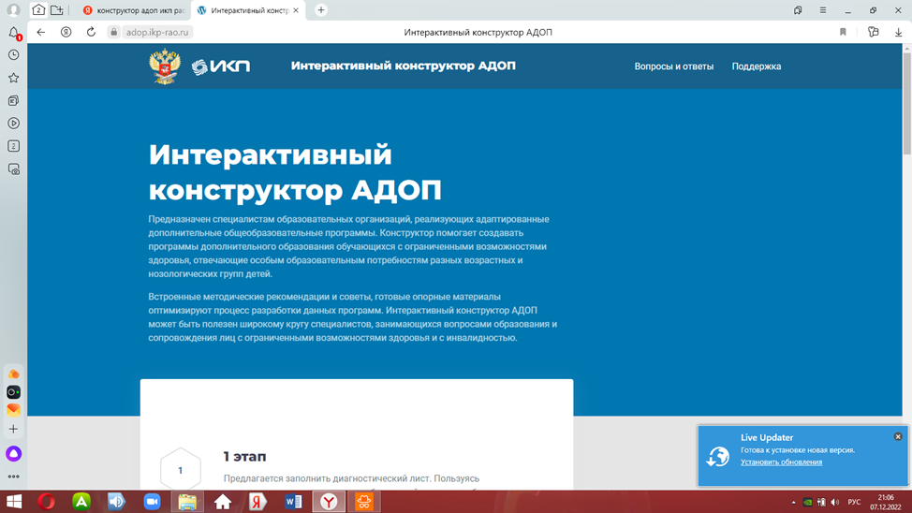

Slide 21
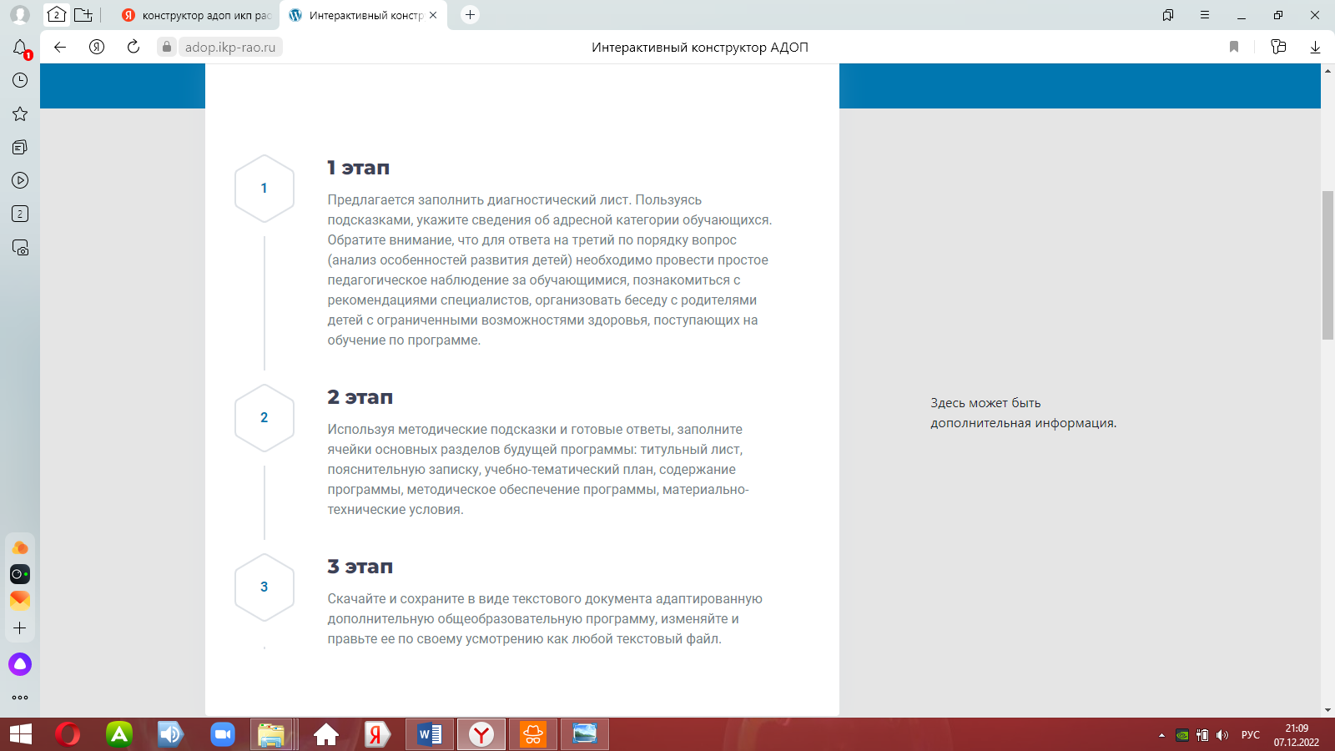

Slide 22
Полезные ссылки для разработки адаптированных дополнительных общеобразовательных программ
Интерактивный конструктор АДОП https://adop.ikp-rao.ru/
Реестр примерных основных общеобразовательных программ https://fgosreestr.ru
Методическая среда «Адаптированная дополнительная общеобразовательная программа: Нормы и практика разработки» http://vcht.center/center/news/ms_1906/ Ссылка на вебинар: https://youtu.be/HG2eMjr1Wx0
Методическая среда «Особенности реализации дополнительного образования для детей с ограниченными возможностями здоровья» http://vcht.center/center/news/31-marta-2021-goda-v-vtsht-proshel-onlajn-vebinar-iz-tsikla-metodicheskaya-sreda-osobennosti-realizatsii-dopolnitelnogo-obrazovaniya-dlya-detej-s-ogranichennymi-vozmozhnostyami-zdorovya/ Ссылка на вебинар: https://youtu.be/62PQnPB_pWI
Методическая среда «Социокультурная реабилитация детей-инвалидов и детей с ограниченными возможностями здоровья» Ссылка на сайт ВЦХТ: http://vcht.center/center/news/sotsiokulturnaya-reabilitatsiya-detej-invalidov-i-detej-s-ovz/ Ссылка на вебинар: https://youtu.be/NQssb5aDT9k

Slide 23


Спасибо за внимание!
308510 Белгородская область, Белгородский район,
п. Дубовое, ул. Ягодная, д. 3а
МОЦ
89192215382 (муниципальный администратор)
(4722)595817 (Разумное)
(4722)576109, 89205640083 (Дубовое)
89056771008 (Веселая Лопань)
dopnavig2020@mail.ru

